Slide 1
جامعه شناسی درس 14
امیر کلاته آقا محمدی

Slide 2
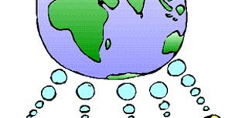
شناخت عمومی در برخورد با شناخت علمی راه هایی را در پیش میگیرد ، بخش هایی از شناخت علمی را انکار میکند و معنای علم را محدود میسازد

Slide 3
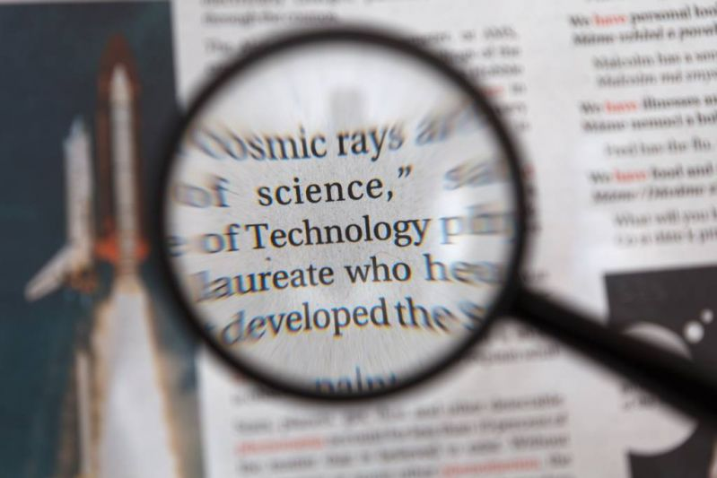
جوامع مختلف بر اساس شناخت عمومی اعتقادات ، ارزش ها و نیاز های خود با قوانین علمی برخورد های متفاوتی دارند

